Slide 1
w

Slide 2
Le schéma des études supérieures

Slide 3
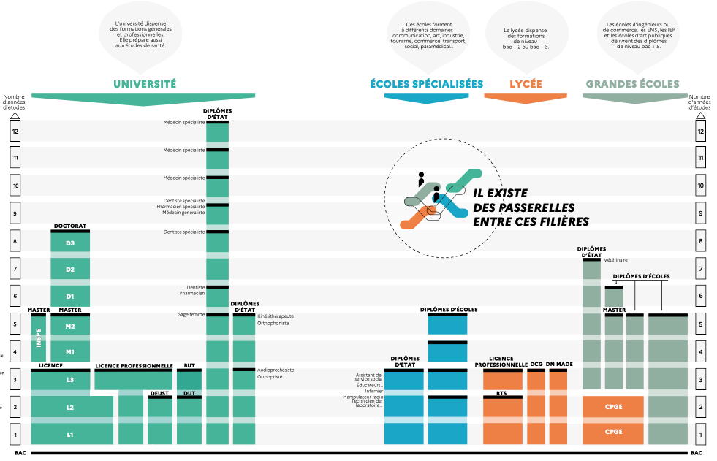
Centre d’information et d’orientation de Roissy-en-Brie
Notes:
Des formations non sélectives : les différentes licences (dont les licences « accès santé »), les Parcours préparatoires au professorat des écoles (PPPE) et les parcours d’accès aux études de santé (PASS)
Des formations sélectives : classes prépa, BTS, BUT (Bachelor universitaire de technologie ), formations en soins infirmiers (en IFSI) et autres formations paramédicales, formations en travail social (en EFTS), écoles d’ingénieur, de commerce et de management, Sciences Po/ Instituts d’Etudes Politiques, formations en apprentissage, écoles vétérinaires, formations aux métiers de la culture, du sport…

Slide 4
S’informer sur les différentes filières du supérieur
Padlet du CIO de Roissy-en-Brie : https://padlet.com/ce0771882c/qv1qwttbhhjnca56
Centre d’information et d’orientation de Roissy-en-Brie

Slide 6
Rechercher des formations sur Parcoursup.fr : tutoriel
Centre d’information et d’orientation de Roissy-en-Brie
Notes:
Plus de 17 000 formations, y compris des formations en apprentissage, sont disponibles via le moteur de recherche de formation
Quelques rares formations privées ne sont pas présentes sur Parcoursup > prendre contact avec les établissements pour connaitre les modalités de candidature

Slide 7
Centre d’information et d’orientation de Roissy-en-Brie
Notes:
J’utilise le moteur de recherche pour trouver les IUT qui proposent, par exemple, le BUT techniques de commercialisation.
Dans la barre de recherche des formations, en haut à gauche, je saisis l’intitulé de la formation.
Les résultats s’affichent au milieu.
Pour chaque formation trouvée, on aura :
Le nombre de places disponibles en 2021 (visible à partir du 20 janvier 2021)
Le taux d'accès en 2020, c'est à dire la proportion de candidats ayant reçu une proposition d'admission en phase principale
Le pourcentage de candidats admis selon le type de baccalauréat en 2020
Des suggestions de formations similaires pour élargir vos choix
Un lien pour accéder à la fiche détaillée de la formation
Parler de la secto geographique pour les licences / Secto France pour les formations selectives.

Slide 8
🖱
Centre d’information et d’orientation de Roissy-en-Brie
Notes:
Afin d’avoir une idée plus précise des BUT techniques de commercialisation proposés en Ile-de-France, je positionne ma souris sur la carte interactive et zoom sur la région qui m’intéresse.
Je peux aussi utiliser les boutons « plus et moins » disponibles en haut à droite de la carte.

Slide 9
Centre d’information et d’orientation de Roissy-en-Brie
Notes:
Pour chaque résultat, je peux donc consulter les informations se rapportant à l’établissement en cliquant sur « voir la fiche ».

Slide 10
Centre d’information et d’orientation de Roissy-en-Brie

Slide 11
Centre d’information et d’orientation de Roissy-en-Brie
Notes:
En consultant la fiche de présentation d’une formation, je trouve :
La formation : les contenus et l’organisation des enseignements, les langues et options, les dispositifs pédagogiques, les éventuels frais, modalités et calendrier des épreuves écrites/orales prévues par certaines formations sélectives
Les connaissances et compétences attendues : attendus nationaux, attendus complémentaires
Une rubrique « Bac 2021 » : des conseils sur les spécialités et options recommandées par les formations pour réussir
Les critères généraux d’examen des vœux pris en compte pour l’analyse du dossier (résultats académiques, compétences académiques, savoir-être, motivation et cohérence du projet ….)
Des informations sur le processus d’examen des vœux : explications sur le fonctionnement d’une commission d’examen des vœux, informations sur les taux légaux mis en œuvre (ex : taux minimum de lycéens boursiers admis)
Les débouchés : possibilités de poursuite d’études et, à partir du 20 janvier 2021, des indicateurs calculés au niveau national en termes de réussite et d’insertion professionnelle
Les contacts des référents de la formation (référent handicap, responsable pédagogique, étudiants ambassadeurs…)
Les dates des Journées portes ouvertes ou journées d’immersion
Les chiffres clés : l’admission en 2020, le nombre de places en 2021 (à partir du 20 janvier 2021)

Slide 12
Centre d’information et d’orientation de Roissy-en-Brie
Notes:
Si je n’ai pas d’idée précise de formation, je peux également procéder à une recherche en utilisant les filtres proposés à gauche sur la page :
Types d’établissement
Types de formation
Internat
Aménagement

Slide 13
Centre d’information et d’orientation de Roissy-en-Brie
Notes:
Si je reprends mon exemple du BUT, lorsque je coche la case se rapportant à ce type de formation, un menu « mentions/spécialités » s’ouvre. Il faut alors bien penser à cliquer sur « tout afficher » pour avoir un aperçu de l’ensemble des spécialités proposées par ce type de formation.

Slide 14
La formulation des vœux :
Du 20 janvier au 29 mars 2022
Centre d’information et d’orientation de Roissy-en-Brie

Slide 15
Formuler des vœux sur Parcoursup
Entre le 20 janvier
et le 29 mars inclus
Un vœu = une formation dans un établissement
10 vœux maximum
Pas de classement
Tous les vœux doivent être réfléchis et motivés
⇨ Saisie de la motivation pour chaque formation demandée
Possibilité de formuler des vœux partout en France
Remarque : Priorité aux bacheliers du « secteur géographique » (= Région lle-de-France) pour les licences générales (dont PASS).
Centre d’information et d’orientation de Roissy-en-Brie
Notes:
Priorité en licence et PASS en région académique Ile de France.
La priorité géographique est spécifiée sur la fiche présentation de la formation

Slide 16
Focus sur les vœux multiples
Entre le 20 janvier
et le 29 mars inclus
Vœu multiple = une même formation demandée dans plusieurs établissements
Pour quel type de formation ?
- BTS, BUT, DN MADE, DCG, CPGE, IFSI, EFTS
- Certaines écoles d’ingénieurs, de commerce et management, certains IEP
- Sous statut scolaire
10 sous-vœux maximum par vœu multiple
- 20 sous-vœux maximum au total
Remarque : Il existe des cas particuliers. Pour en savoir plus, consultez la FAQ Parcoursup
Centre d’information et d’orientation de Roissy-en-Brie
Notes:
IEP : hors Paris, Bordeaux et Grenoble
Un compteur de vœux permet de suivre les vœux multiples et sous-vœux formulés

Slide 17
Focus sur les vœux en apprentissage
Précisions
- Formations professionnalisantes (BTS, BUT…)
- Une place dans une formation + un contrat signé
- Alternance école-entreprise
- Statut d’apprenti (contrat de travail)
Liste distincte
- 10 vœux maximum
- Regroupement par spécialité donc vœux multiples possibles (10 sous-vœux maximum)
Particularité : les établissements peuvent décider d’effectuer un recrutement au fil de l’eau et autoriser la saisie des vœux au-delà du 29 mars 2022.
Centre d’information et d’orientation de Roissy-en-Brie
Notes:
Particularités de recrutement, dates… : voir fiche de présentation de chaque formation sur Parcoursup
Se référer au tuto « comment formuler ses vœux en apprentissage » et se rapprocher des CFA pour la recherche d’un employeur.

Slide 19
Finaliser le dossier et confirmer les vœux
Jusqu’au 7 avril inclus
Pour que les vœux saisis deviennent définitifs sur Parcoursup, les candidats doivent obligatoirement :
Compléter leur dossier :
rubrique « activités et centres d’intérêt »
rubrique « préférence et autres projets »
projet de formation motivé pour chaque vœu formulé
pièces complémentaires demandées par certaines formations
Confirmer chacun de leurs vœux
Un vœu non confirmé avant le 7 avril 2022 (23h59 - heure de Paris)
ne sera pas examiné par la formation
Centre d’information et d’orientation de Roissy-en-Brie

Slide 20
Focus sur le projet de formation motivé
Jusqu’au 7 avril inclus
Dernier délai : 7 avril
Pour chaque vœu
Expliciter son choix et ses démarches
→ Document ci-contre téléchargeable sur https://eduscol.education.fr/2236/parcoursup-l-orientation-du-lycee-vers-l-enseignement-superieur
Centre d’information et d’orientation de Roissy-en-Brie
Notes:
Pensez à compléter également la rubrique « Activités et centres d’intérêts » facultative elle mais tout aussi importante particulièrement pour les formations sélectives :
Elle permet de faire valoir ses expériences (extra-scolaires ou stages/PFMP…), ses centres d’intérêts personnels en lien avec son projet de poursuite d’études, ses certifications ou diplômes (ex. BAFA)
Important d’illustrer tout en étant concis

Slide 21
Des questionnaires d’auto évaluation
Licences de droit et scientifiques
Obligatoire pour pouvoir confirmer
Attestation à joindre au dossier Parcoursup
Centre d’information et d’orientation de Roissy-en-Brie
Notes:
Accessible à partir du 20 janvier
Objectif uniquement info
Résultats non communiqués aux établissements
Lien vers le questionnaire sur la fiche de présentation de la formation

Slide 22
Les éléments du dossier transmis aux établissements demandés
Le projet de formation motivé
Les pièces complémentaires demandées par certaines formations
La rubrique « Activités et centres d’intérêt »
La fiche Avenir renseignée par le lycée
Les bulletins scolaires et notes du baccalauréat :
Année de première : bulletins scolaires, notes des évaluations communes et des épreuves anticipées de français
Année de terminale : bulletins scolaires des 1er et 2e trimestres, notes des épreuves finales des deux enseignements de spécialité suivis en classe de terminale
= un baccalauréat mieux valorisé
Centre d’information et d’orientation de Roissy-en-Brie
Notes:
Fiche Avenir : Fiche dématérialisée – importance de dialoguer avec les professeurs de son projet.
Contenu consultable par les lycéens à partir du 2 Juin par les lycéens
Se rapprocher du chef d'établissement pour toute question concernant cette fiche avenir

Slide 23
Confirmer les vœux
Jusqu’au 7 avril inclus
Avant de confirmer
→ Vérifier que toutes les pièces demandées sont fournies
Un vœu non confirmé avant le 7 avril 2022, 23h59 (heure de Paris) n’est pas pris en compte
Après le 7 avril, on ne peut plus modifier son dossier
Remarque : il est impossible de formuler de nouveaux vœux ou de remplacer un vœu par un autre après le 29 mars 2022.
Centre d’information et d’orientation de Roissy-en-Brie
Notes:
Les lycéens qui bénéficient de la remontée automatique des notes ne pourront confirmer leurs candidatures que lorsque leur lycée aura effectué la remontée des notes du 2ème trimestre (ou 1er semestre), soit au plus tard le ?. Les autres lycéens doivent saisir eux-mêmes les notes de leurs bulletins.
Si un voeu a été confirmé par le lycéen bien avant le 7 avril 2021, il ne peut plus le supprimer mais il lui est, en revanche, toujours possible de modifier son dossier jusqu’au 7 avril 2022, 23h59 (heure de Paris).

Slide 24
Prochaines étapes…
Centre d’information et d’orientation de Roissy-en-Brie

Slide 26
Les réponses des formations et les choix des candidats
Formation sélective (BTS, BUT, classe prépa, IFSI, écoles, …)
OUI (proposition d’admission)
Le candidat accepte la proposition ou y renonce
ou
En attente d’une place
Le candidat maintient le vœu en attente ou y renonce
ou
Non
Formation non sélective (licences, PPPE, PASS)
OUI (proposition d’admission)
Le candidat accepte la proposition ou y renonce
ou
OUI-SI* (proposition d’admission)
Le candidat accepte la proposition ou y renonce
ou
En attente d’une place
Le candidat maintient le vœu en attente ou y renonce
* Oui-si : le candidat est accepté à condition de suivre un parcours de réussite
(remise à niveau, tutorat..)
26

Slide 27
L’inscription administrative dans la formation choisie
Après le 5 juillet 2022
Après avoir accepté définitivement la proposition d’admission de son choix et après avoir eu ses résultats au baccalauréat, le lycéen procède à son inscription administrative.
L’inscription administrative se fait directement auprès de l’établissement choisi et pas sur Parcoursup.
Les modalités d’inscription sont propres à chaque établissement :
Consulter les modalités d’inscription indiquées dans le dossier candidat sur Parcoursup.
Respecter la date limite indiquée.
Si le futur étudiant s’inscrit dans une formation en dehors de Parcoursup, il doit obligatoirement remettre une attestation de désinscription ou de non inscription sur Parcoursup qu’il télécharge via la plateforme.

Slide 28
Quelques ressources…
Centre d’information et d’orientation de Roissy-en-Brie

Slide 29
Des services disponibles tout au long de la procédure
A partir du 20 janvier
La « Foire Aux Questions » du site https://www.parcoursup.fr
La messagerie « contact » depuis le dossier candidat
Le numéro vert : 0 800 400 070
Le Padlet du CIO de Roissy-en-Brie : https://padlet.com/ce0771882c/qv1qwttbhhjnca56
Le site internet du CIO de Roissy-en-Brie : http://orientation.ac-creteil.fr/cio-roissy/
Centre d’information et d’orientation de Roissy-en-Brie

Slide 30
Nos coordonnées
Centre d’Information et d’Orientation (CIO)
7 Boulevard de la Malibran
77680 Roissy-en-Brie
01.60.29.27.16
Ouvert du lundi au vendredi
De 09h00 à 12h30 et de 13h30 à 17h00
Accueil uniquement sur rendez-vous pris auprès du secrétariat
Centre d’information et d’orientation de Roissy-en-Brie

